Slide 1
Clases y objetos 3
Ing. en Software

Slide 2
Repaso
¿Cual es la diferencia entre una clase y un objeto?
¿Que es Herencia?
¿Qué es polimorfismo?
¿Que es encapsulamiento?

Slide 3
Objetivo de la clase
Aprender sobre herencia múltiple.
Aprender las funciones para clases propias de python.
Aprender los que son los métodos especiales y cuales son de las clases.

Slide 4
Herencia
Esta propiedad nos permite crear nuevas clases a partir de clases existentes,
conservando las propiedades de la clase original y añadiendo otras nuevas.
class Instrumento:
pass
class Guitarra(Instrumento):
pass
class Bajo(Instrumento):
pass
Lo interesante de la herencia, es que las clases “hijas” o subclases, pueden definir métodos propios que no existen en el “padre”, y también pueden redefinir métodos que sí existen en el “padre”
Por ejemplo: podríamos redefinir la clase tocar de cada uno de los instrumentos.
Clase Padre
Clases Hijas

Slide 5
Sobrecarga __init__
class Persona:
"Clase que representa una persona."
def __init__(self, identificacion, nombre, apellido):
"Constructor de Persona"
self.identificacion = identificacion
self.nombre = nombre
self.apellido = apellido
class Alumno(Persona):
"Clase que representa a un alumno."
def __init__(self, identificacion, nombre, apellido, padron):
"Constructor de Alumno"
# llamamos al constructor de Persona
Persona.__init__(self, identificacion, nombre, apellido)
# agregamos el nuevo atributo
self.padron = padron

Slide 6
Herencia Múltiple
Podemos heredar de más de una clase. Sintaxis:
class Clase_hija (claseMadre1, claseMadre2,...):
codigo_Clase_hija
La clase hija tendrá todos los atributos definidos en sus clases madres.
Es importante el orden en que ponga las clases, siempre y cuando dichas clases tengan el método __init__, ya que lo tomará de la primera clase que se ponga o liste.

Slide 7
Herencia Múltiple
El orden de resolución de métodos cambia dinámicamente para soportar las llamadas cooperativas a super().
Este enfoque es conocido en otros lenguajes con herencia múltiple como “llámese al siguiente método” y es más poderoso que la llamada al superior que se encuentra en lenguajes con sólo herencia simple.

Slide 8
super()
super, es una función build-in que sirve para acceder a atributos que pertenecen a una clase superior
class A(object):
def __init__(self):
print ("A")
super(A, self).__init__()
class B(A):
def __init__(self):
print ("B")
super(B, self).__init__()

Slide 9
Herencia Múltiple
class A(object):
def __init__(self):
print ("A")
super(A, self).__init__()
class B(A):
def __init__(self):
print ("B")
super(B, self).__init__()
class C(A):
def __init__(self):
print ("C")
super(C, self).__init__()
class D(C,B):
def __init__(self):
print ("D")
super(D, self).__init__()

Slide 10
Herencia Múltiple con múltiples parámetros
class A(object):
def __init__(self,a):
self.a=a
class B(A):
def __init__(self,b,**kw):
self.b=b
super(B,self).__init__(**kw)
class C(A):
def __init__(self,c,**kw):
self.c=c
super(C,self).__init__(**kw)
class D(B,C):
def __init__(self,a,b,c,d):
super(D,self).__init__(a=a,b=b,c=c)
self.d=d

Slide 11
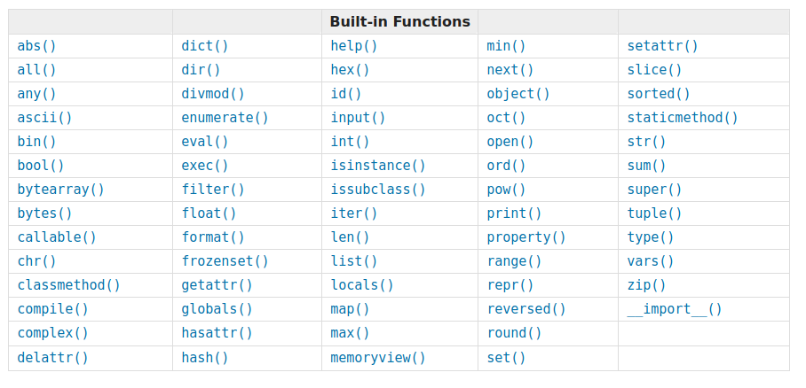
Built-in Functions
https://docs.python.org/3/library/functions.html

Slide 12
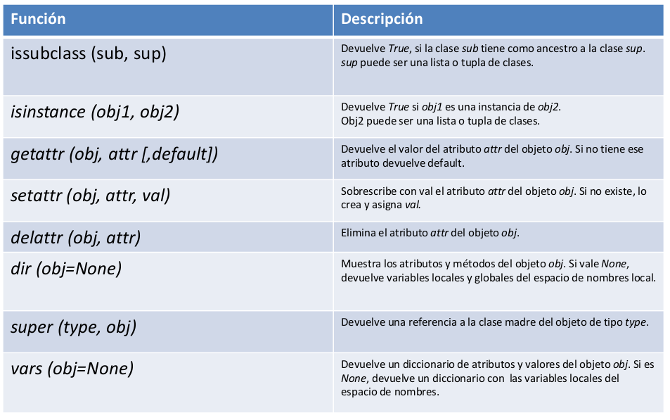
Built-in para clases.

Slide 13
Magic Methods
Algunos de estos métodos mágicos son:
__getattr__ se ejecuta al acceder a un atributo inexistente.
__setattr__ se ejecuta al intentar modificar un atributo inexistente.
__delattr__ se ejecuta al eliminar el atributo.
__getattribute__ se ejecuta antes de intentar acceder a cualquier atributo.
__new__ se llama antes de crear un objeto de la clase, cuando el objeto aún no existe.
__init__ se llama justo después de crear el objeto. Es el equivalente a un constructor.
__del__ se llama justo antes de destruir el objeto. Sin embargo, la destrucción de un objeto puede no realizarse al invocar al método del.
__repr__ debe devolver una representación del objeto, ya que se llamará por repr().
__str__ es una representación "informal" del objeto, y se llamará con str() o con print()
__lt__, __le__, __eq__, __ne__, __gt__, __ge__ permiten sobreescribir las comparaciones, aunque también se puede utilizar:
__cmp__, para realizar comparaciones
__hash__ debe devolver un identificador único para el objeto

Slide 14
Iteradores
Otros métodos mágicos nos sirven para permitir que nuestras clases se comporten como listas o diccionarios:
__len__ se consulta al ejecutar len()
__getitem__ llamado al evaluar self[key]
__setitem__ llamado al asignar a self[key]
__delitem__ llamado con del(self[key])
__iter__ solicita un iterador.
__reversed__ iterador inverso.

Slide 15
Métodos especiales o Magic Methods
Así como el constructor, __init__, existen diversos métodos especiales que, si están definidos en nuestra clase, Python los llamará por nosotros cuando se utilice una instancia en situaciones particulares.
Comienzan y terminan con doble _ por ejemplo __init__
Estos métodos tienen su propia funcionalidad pero también podemos sobrescribirlos.

Slide 16
Mostrar Objetos
__str__ que debe devolver una cadena de caracteres con lo que queremos mostrar. Este método se invoca cada vez que se llama a la función str o a la función print.
Para sobreescribirlo:
def __str__(self):
""" Muestra el punto como un par ordenado. """
return "(" + str(self.x) + ", " + str(self.y) + ")"

Slide 17
Representación
__repr__(self)
Método para convertir el objeto a una cadena, de modo que podamos llamar a la función interna repr() sobre el objeto. Normalmente esta cadena tiene el aspecto de una expresión Python que podría utilizarse para recrear otro objeto con el mismo valor, o una cadena descriptiva en el caso de objetos complejos que podrían tener una representación muy complicada.

Slide 18
Comparación
__cmp__(self,otro)
Este método es llamado por operaciones de comparación. Debe devolver un entero negativo si self < otro, cero si self == otro y un entero positivo si self > otro. Si no se ha definido __cmp__ los objetos son comparados por su identidad (su dirección de memoria).
Ej de Sobrescritura.
def __cmp__(self, otro):
diferencia = self.ratio() - otro.ratio()
if diferencia < 0:
return -1
elif diferencia > 0:
return 1
else:
return 0

Slide 19
Manejar atributos
__getattr__, que se ejecutará cuando tratemos de acceder a un atributo que no exista y, por lo tanto, podremos alterar el comportamiento
def __getattr__(self, attr):
print 'Invalid attribute:', attr

Slide 20
Práctico
1.- Van a aplicar lo aprendido del método super() y herencia con múltiples parámetros en las clases que están desarrollando

Slide 21
Práctico
2.-Vamos a tomar los códigos de herencia y sobreescribir el método __str__ para que nos impriman cosas representativas del objeto en cuestion. Después lo imprimimos y vemos que aparece. Además, modifiquen el método __cmp__ para que los objetos de las distintas clases puedan compararse.
3.-Vamos a usar sobre un objeto los métodos dir(obj) y vars(obj).
4.- Deben realizar un informe sobre el trabajo hasta ahora, teniendo en cuenta el diseño de las clases, el desarrollo en Git, y la metodología implementada. Además, los puntos 2) y 3) arriba mencionados
Deben entregarlo el día Domingo 23 de Junio

